Slide 1

臺 灣 建 築 學 會
2016年 建築會士
李祖原
(C.Y. Lee)

Slide 2
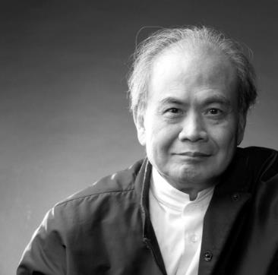
學歷
臺灣成功大學建築工程學士
美國普林斯頓大學建築藝術碩士
經歷
1966 – 1967 美國費城 Nolen, Swinburne & Associates – 設計師
1967 – 1968 美國波士頓都市設計計劃發展研究所 – 建築師 II
1968 – 1970 中華工程顧問公司建築顧問
1970 – 1971 中國都市計畫設計中心合夥人
1971 – 1977 美國洛杉磯 William L. Pereira 建築師事務所 – 副總裁
1978 ~ 迄今 李祖原聯合建築師事務所 – 主持建築師
教學經歷
1970 – 1971 私立東海大學 – 建築系 / 助理教授
私立中原大學 – 建築系 / 副教授
私立文化大學 – 觀光系 / 副教授
2003 – 2006 日本早稻田大學 – 建築研究所 / 教授

Slide 3
專業貢獻
李祖原先生是李祖原聯合建築師事務所創辦人，1938年生於廣東省揭陽縣，1961年畢業於國立成功大學建築系，1966年獲美國普林斯頓大學建築藝術學碩士。至今已累積五十年專業經驗，並已完成了超過百棟建築及贏得了多項專業獎項。
李祖原先生早期曾於國際知名之 William L. Pereira 建築師事務所服務，後期並升任副總裁一職。回國後李祖原先生於1978年創辦李祖原建築師事務所，三十餘年來致力發展事務所成為以東方文化為主軸，結合生態理念與現代科技，提供高創意性、高整合性、高技術性的建築設計服務，並秉持「以人為本」的精神，成為領導東方現代建築發展的國際專業團隊。同時秉持以藝術與科技為創作的基石，以二十一世紀「前衛東方」建築作為努力目標。
在工作繁重、持續創作之餘，李祖原先生仍於國內多所大學(東海、中原、文化)任教，並在2003年至2006年間，應日本早稻田大學石山修武教授邀請，前往早稻田大學擔任建築研究所教授。
2008年李祖原先生榮獲第十二屆國家文藝獎，得獎的理由明白的闡述了李祖原先生在建築領域的貢獻： 「李祖原先生的作品表達中華文化的哲學思考，展現獨特的美學造詣，影響我國當代建築文化的主體性思惟。 作品深刻反映台灣建築發展的時代背景，改造商業建築形象，對推動台灣建築文化發展有所貢獻。整體創作具標竿性意義，其持續創作的毅力和精神，對當前建築環境具有啟發性」。

Slide 4
作品得獎紀錄與榮譽事蹟
1980 環球商業大樓，獲第二屆《建築師》雜誌獎佳作
1983 惠普企業辦公大樓，獲第一屆中華民國房屋市場美屋獎高樓辦公組第一名
1986 三商行企業總部大樓，獲第十屆建築師雜誌獎銀牌獎
1988 東北角盬寮海濱公共遊憩設施，獲第11屆建築師雜誌獎銅牌獎
1989 宏國企業總部大樓，獲第13屆建築師雜誌獎佳作
1992 高雄長谷世貿大樓，獲第四屆優良石材建築工程獎
1993 國立台北藝術大學表演學院，獲第15屆建築師雜誌獎金牌獎
1993 遠東企業中心，獲第16屆建築師雜誌獎銀牌獎暨國際合作獎
1994 東帝士基隆衛城集合住宅，獲第11屆中華民國建築金獎
1995 鄉城台南集合住宅，獲第十屆中華民國建築金獎
1995 台鳳信義住宅，獲第12屆中華民國建築金獎
1995 中央研究院中國文哲研究所，獲第18屆建築師雜誌獎佳作.
2001 埔里中台禪寺，獲2002台灣建築獎
2004 台北國際金融中心，獲第五屆遠東建築獎/2006台灣建築獎/2004 Grand Award Winner
of ”Annual Best of What’s New: Engineering” of Popular Science. /2004 Gold
Award Winner of the Emporia Skyscraper Award
2005 日勝生永春捷運聯合開發，獲第六屆國家建築金質獎

Slide 5
作品得獎紀錄與榮譽事蹟
2007 遠雄三峽集合住宅，獲第七屆國家建築金質獎
2007 冠德信義集合住宅，獲第九屆國家建築金質獎
2014 遠雄台中文心匯集合住宅，獲國家建築金獎
2015 台北中泰公園，獲國家卓越建設獎
個人得獎紀錄與榮譽事蹟
1970 日本大阪萬國博覽會中華民國館規劃設計(與貝聿銘、彭蔭萱共同合作)
1995 第一屆中華民國傑出建築師獎
2000 第七屆威尼斯國際建築雙年展
2008 第十二屆國家文藝獎-建築類
2010 上海世博會臺灣館規劃設計
2010 國家卓越建設獎：國土建設特別貢獻獎

Slide 6
重要作品
1985 台北, 東王漢宮
1987 台北, 大安國宅
1988 台北, 敦煌樓中樓
1989 台北, 宏國大樓
1992 高雄, 長谷世貿聯合國 (50F)
1992 台北, 國立台北藝術大學
1994 台北, 遠東企業中心
1998 高雄, 東帝士國際 85層廣場
2001 埔里, 中台禪寺
2002 台北, 台北國際金融中心 (101F)
2007 三峽, 遠雄紫京城集合住宅
2008 北投, 麗禧溫泉酒店
2010 林口, 遠雄大未來集合住宅
2010 上海, 世博會台灣館
2012 新店, 新店機廠聯合開發(美河市)
2013 台北, 遠雄信義O3金融中心
2016 板橋, 中華電信IDC園區

Slide 7
生命建築
LIFE ARCHITECTURE
Architecture in Itself

Slide 8
前衛東方
Oriental Avant-Garde

Slide 9
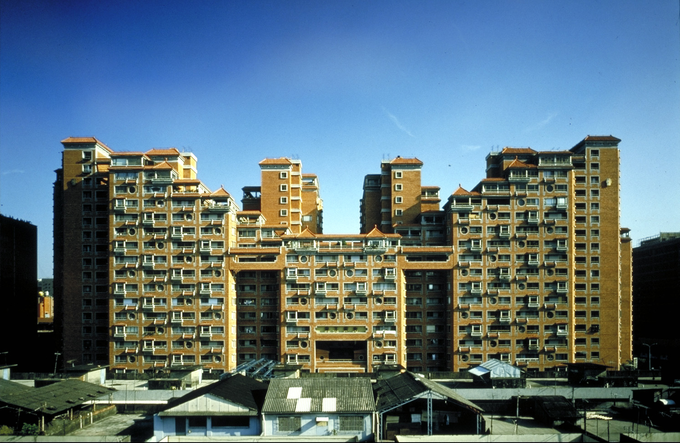
1985 台北, 東王漢宮

Slide 10
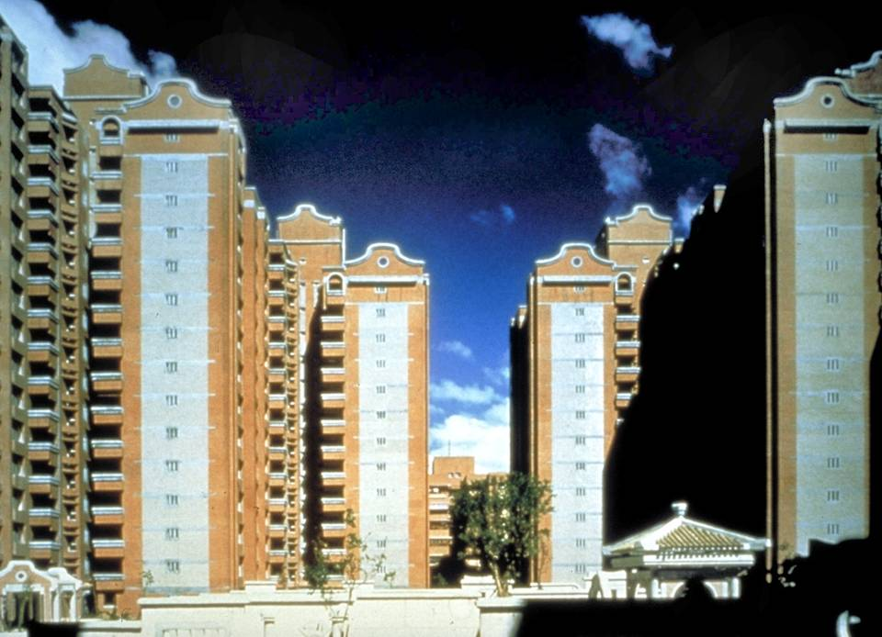
1987 台北, 大安國宅

Slide 11
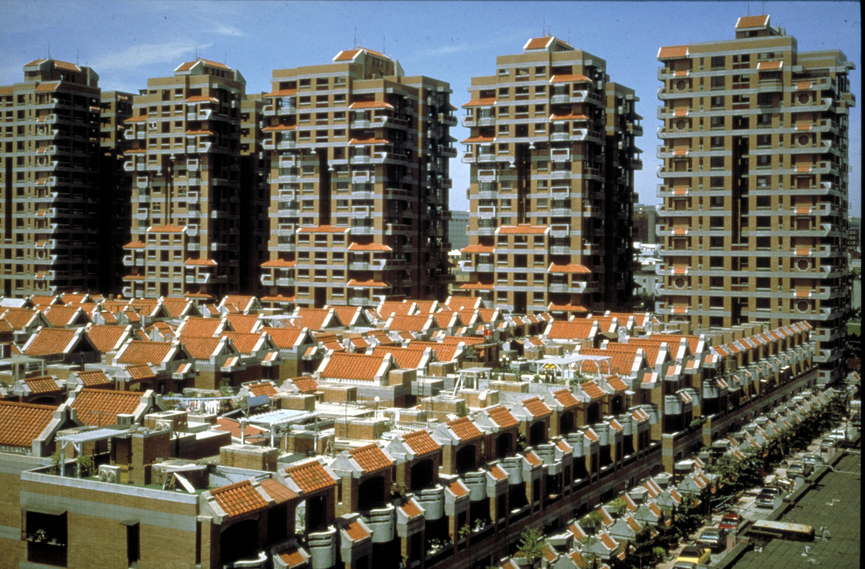
1988 台北, 敦煌樓中樓

Slide 12
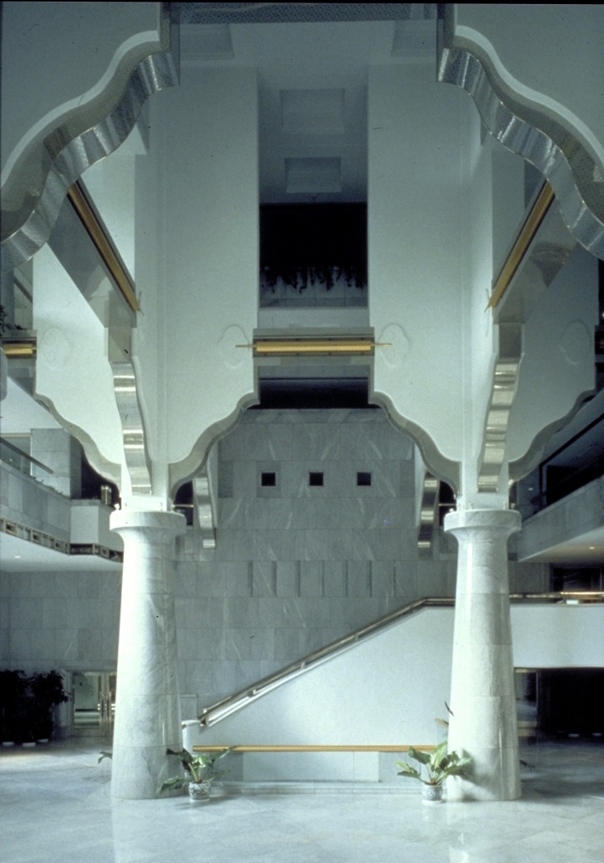
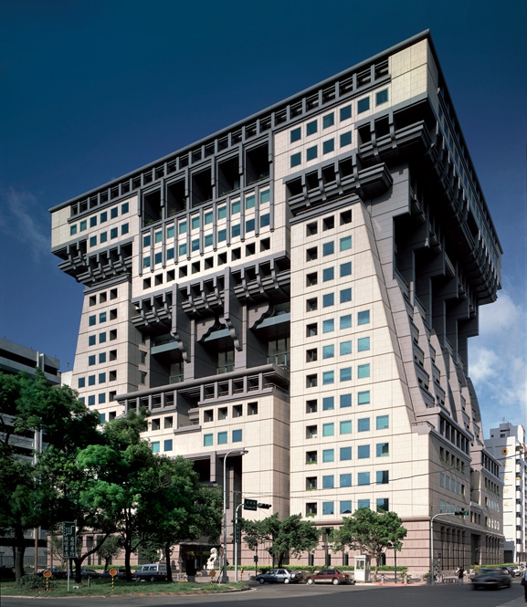
1989 台北, 宏國大樓

Slide 13
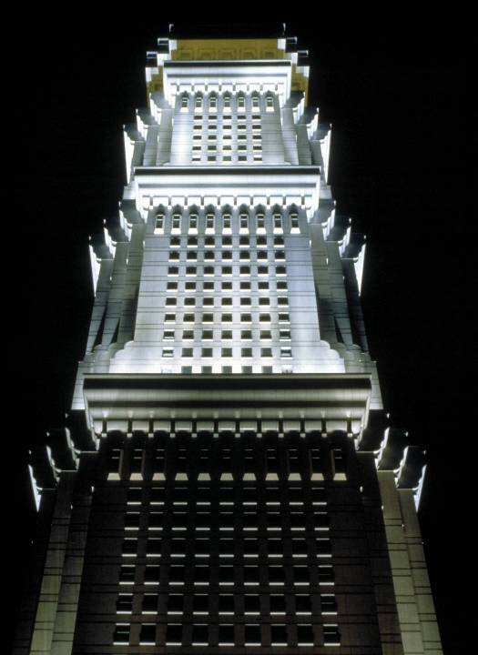
1992 高雄, 長谷世貿聯合國 (50F)

Slide 14
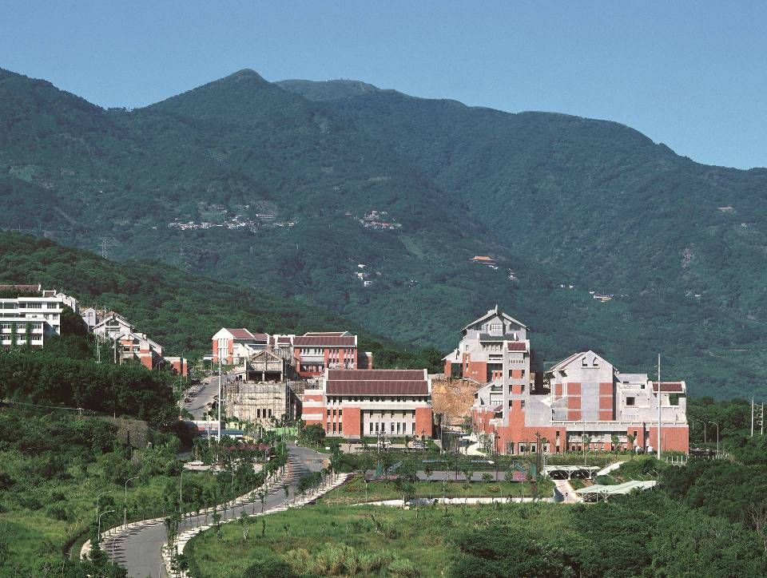
1992 台北, 國立台北藝術大學

Slide 15
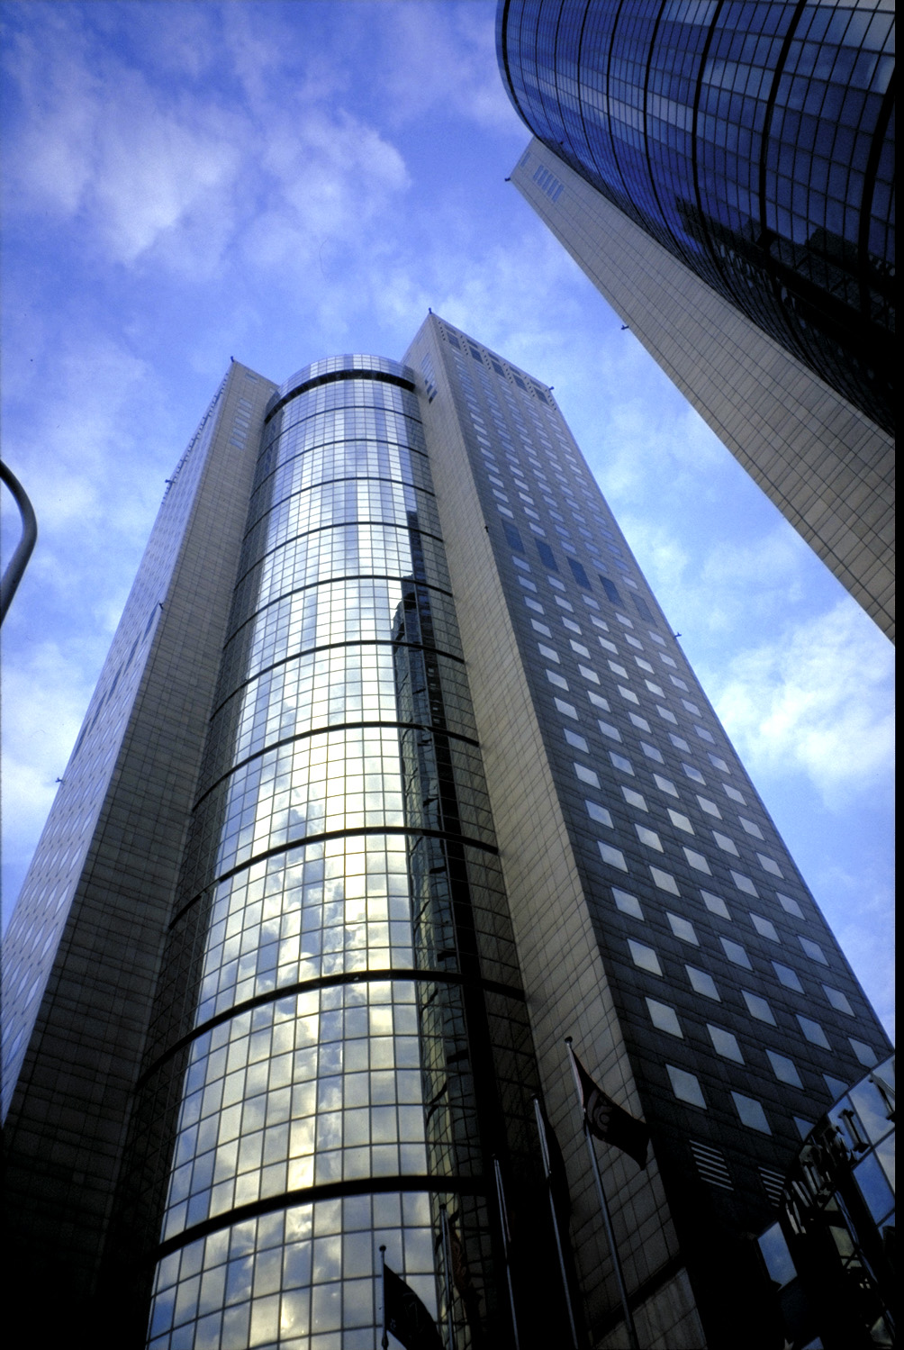
1994 台北, 遠東企業中心

Slide 16
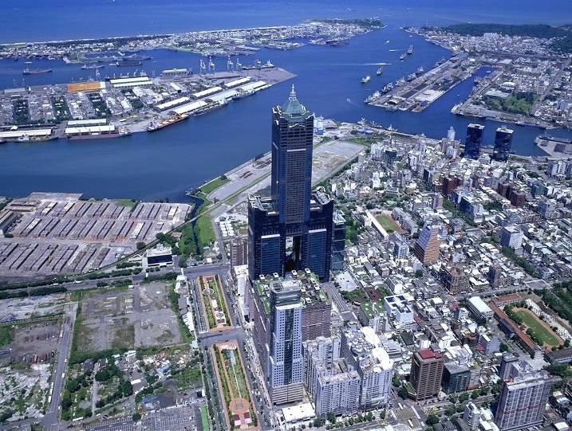
1998 高雄, 東帝士國際 85層廣場

Slide 17
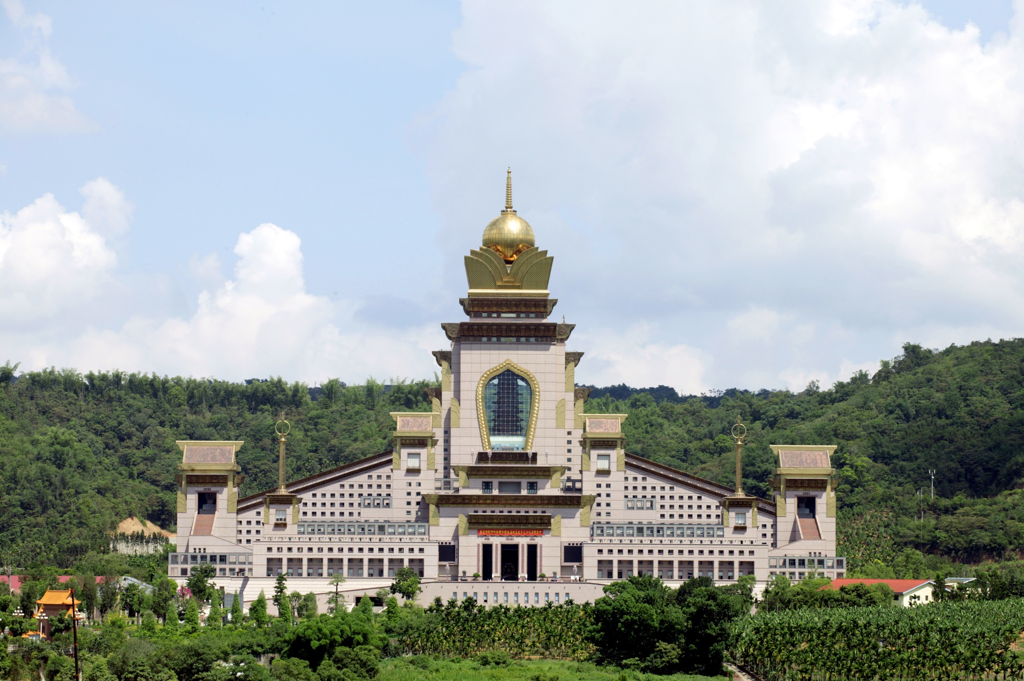
2001 埔里, 中台禪寺

Slide 18
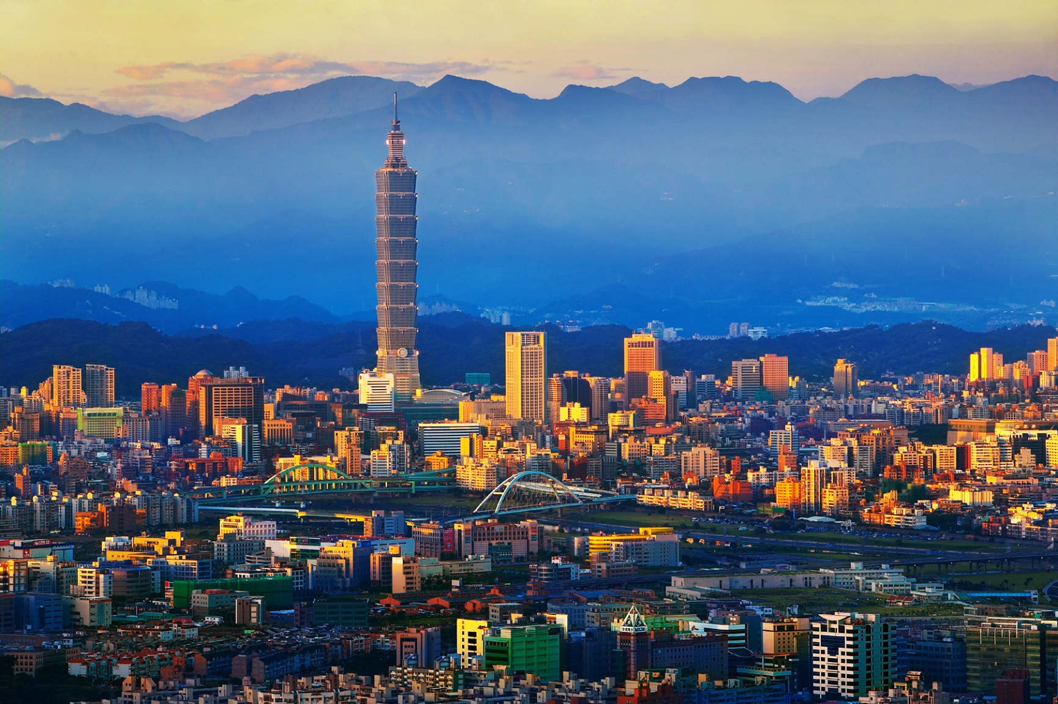
2002 台北, 台北國際金融中心 (101F)
Notes:
台北, 台北國際金融中心 (101F)

Slide 19
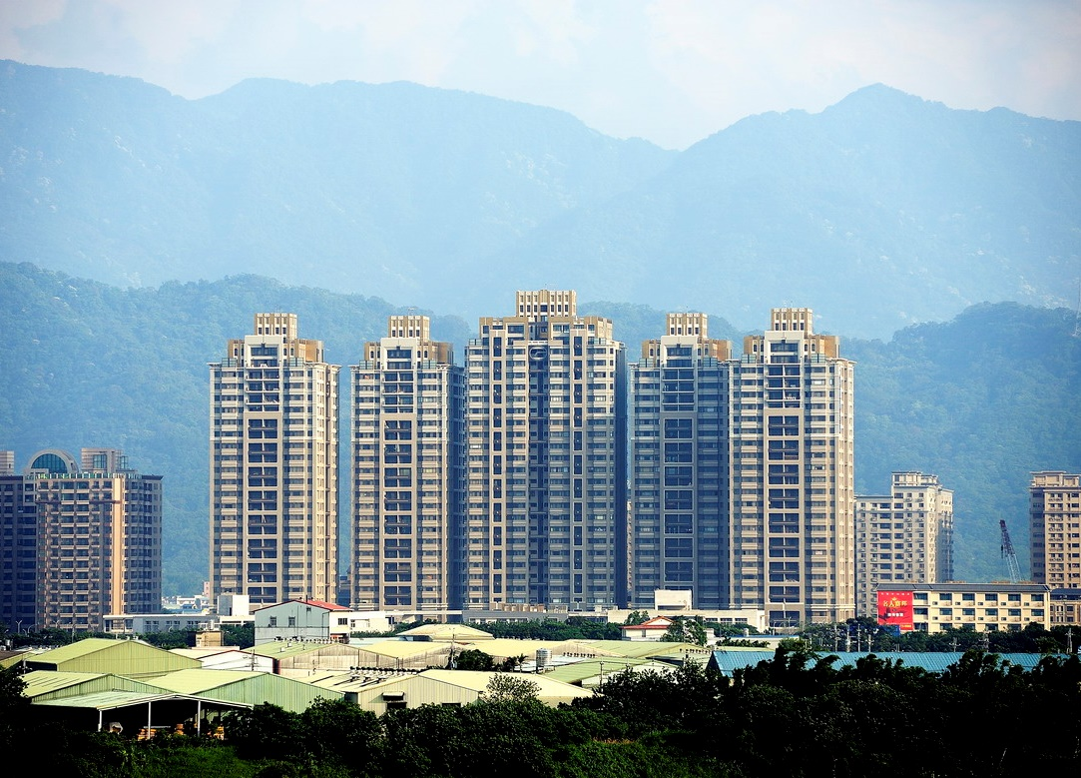
2007 三峽, 遠雄紫京城集合住宅

Slide 20
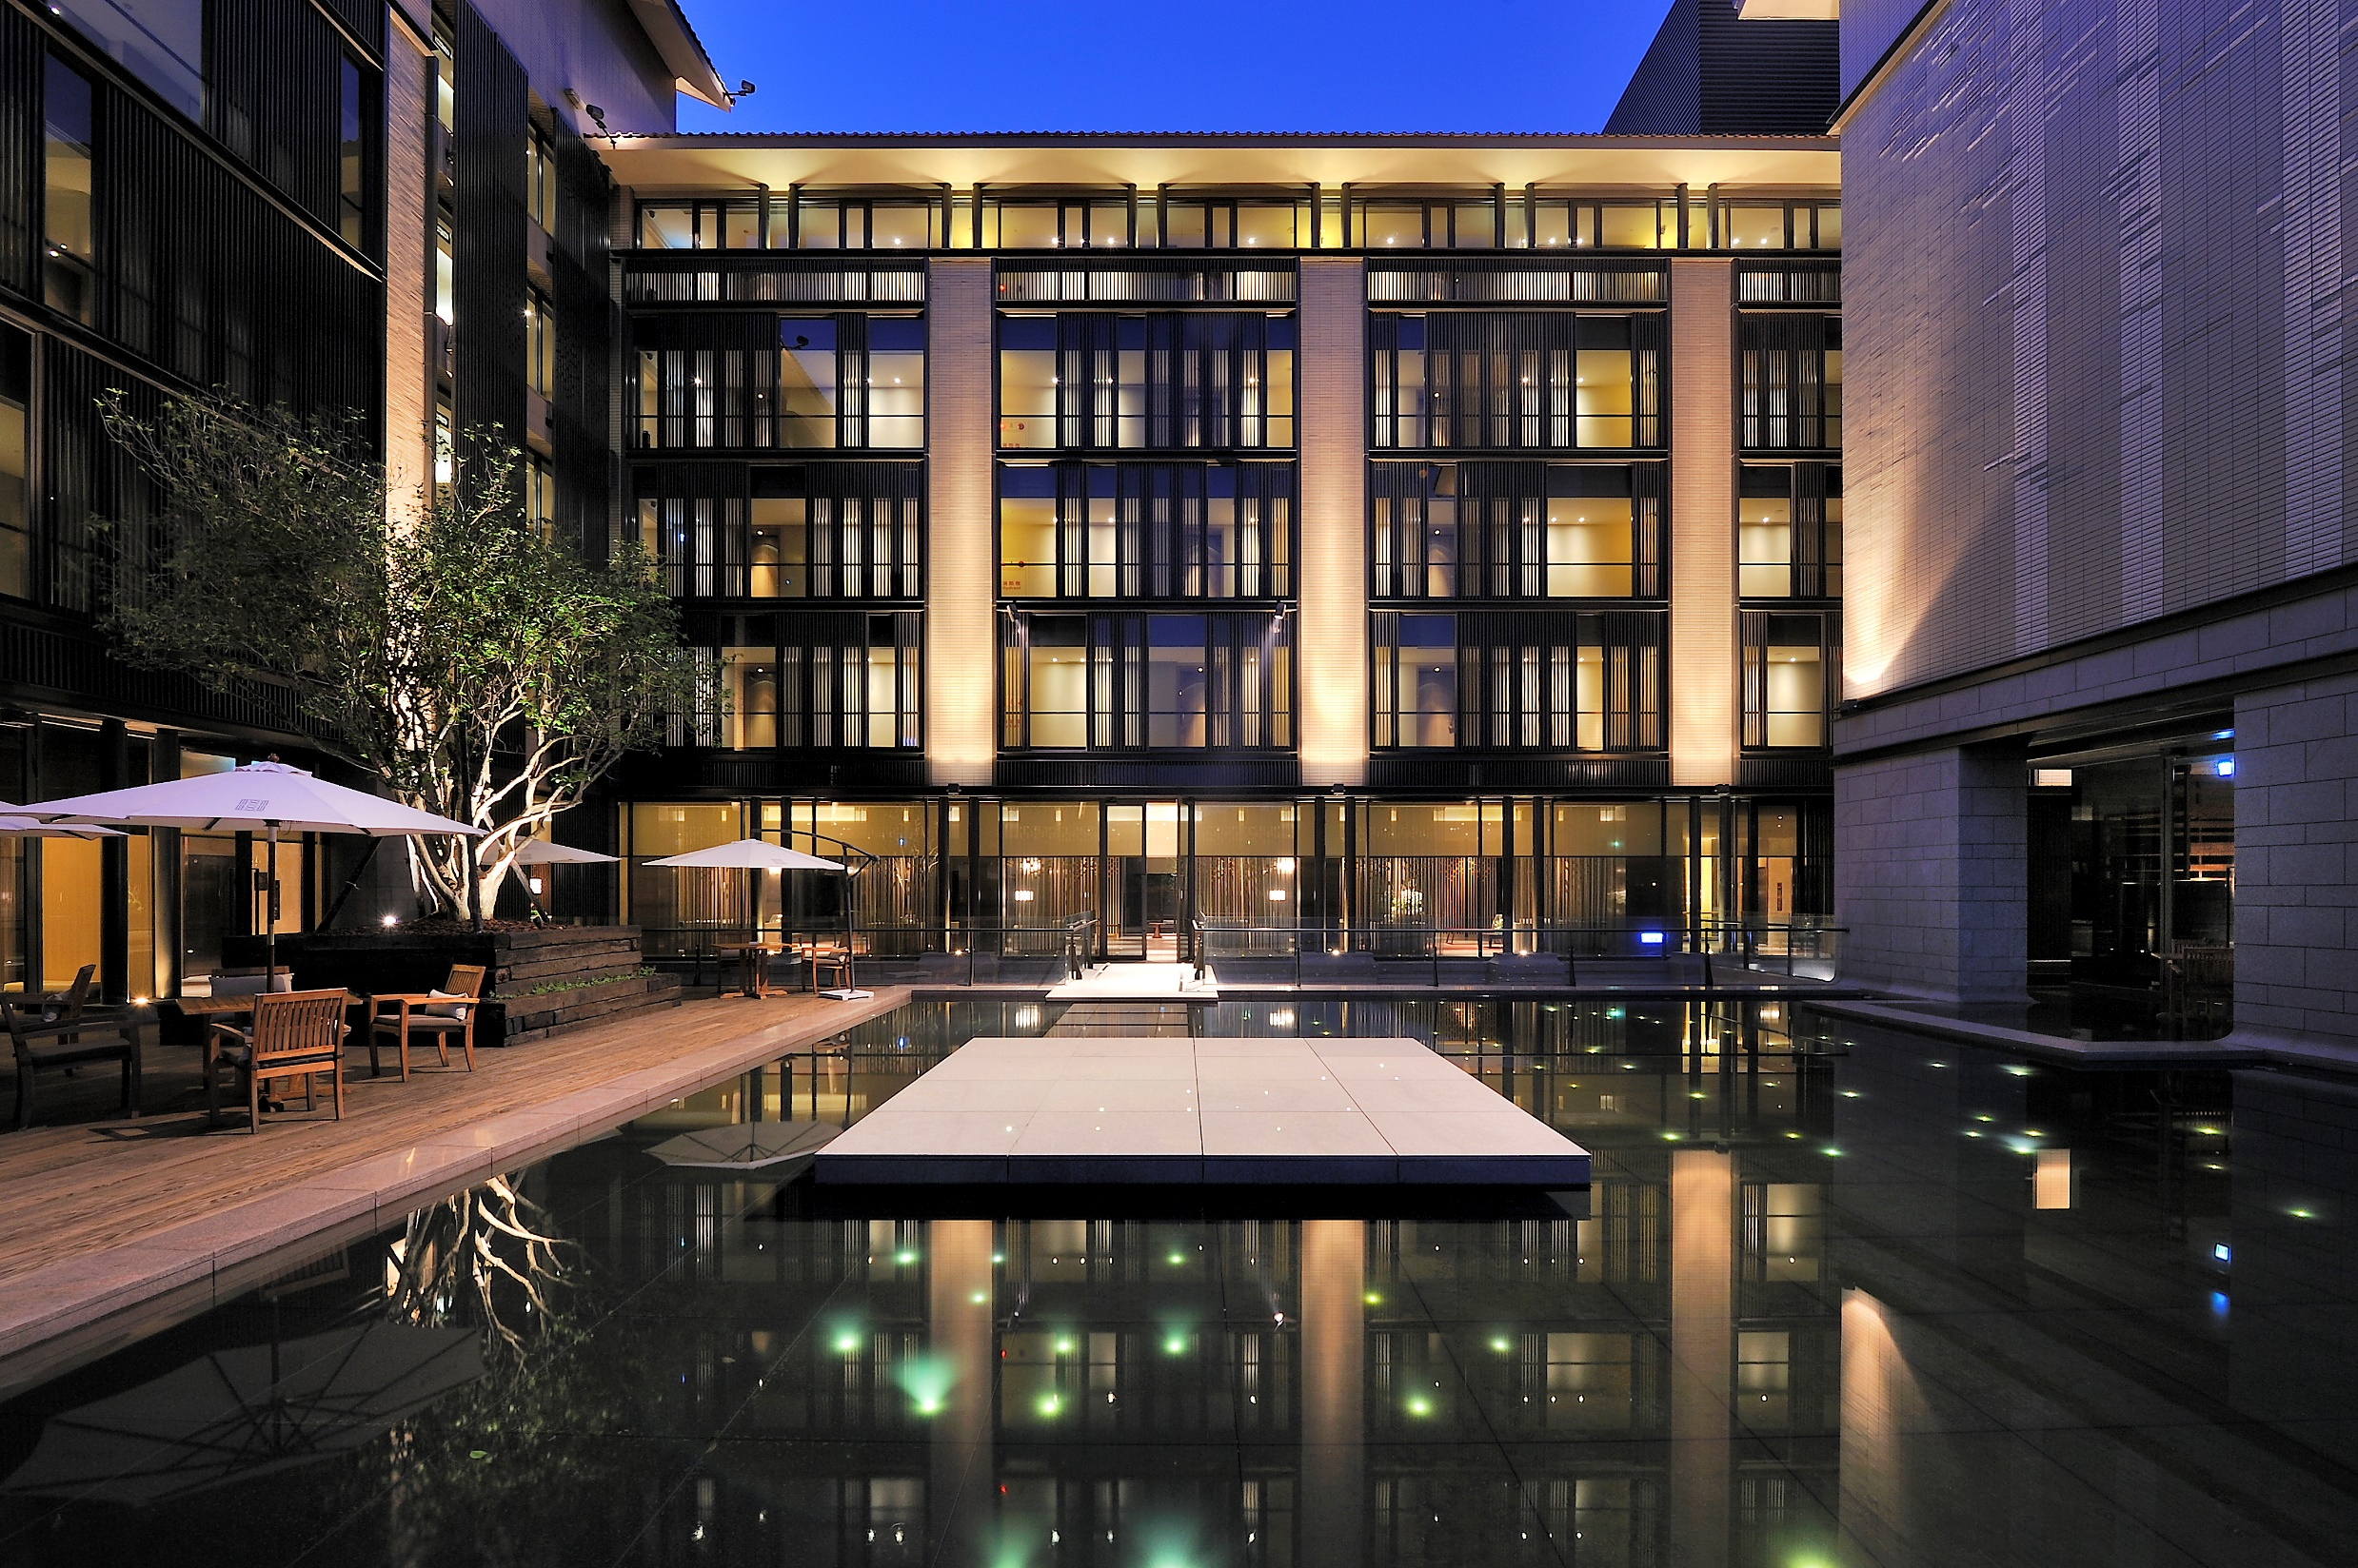
2008 北投, 麗禧溫泉酒店

Slide 21
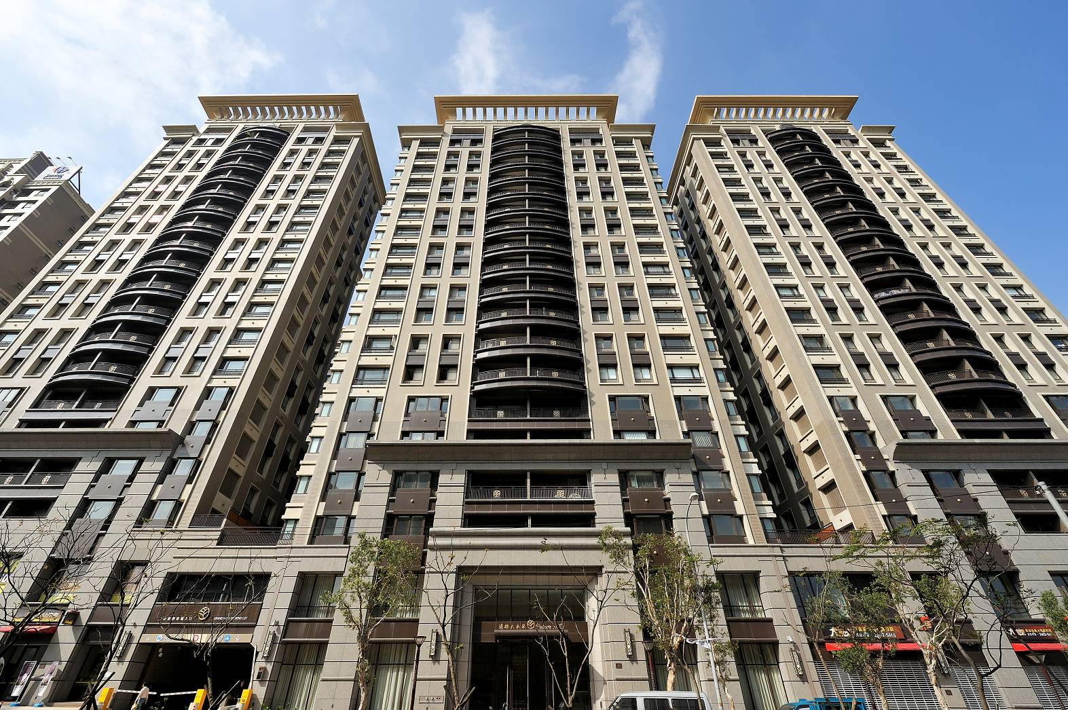
2010 林口, 遠雄大未來集合住宅

Slide 22
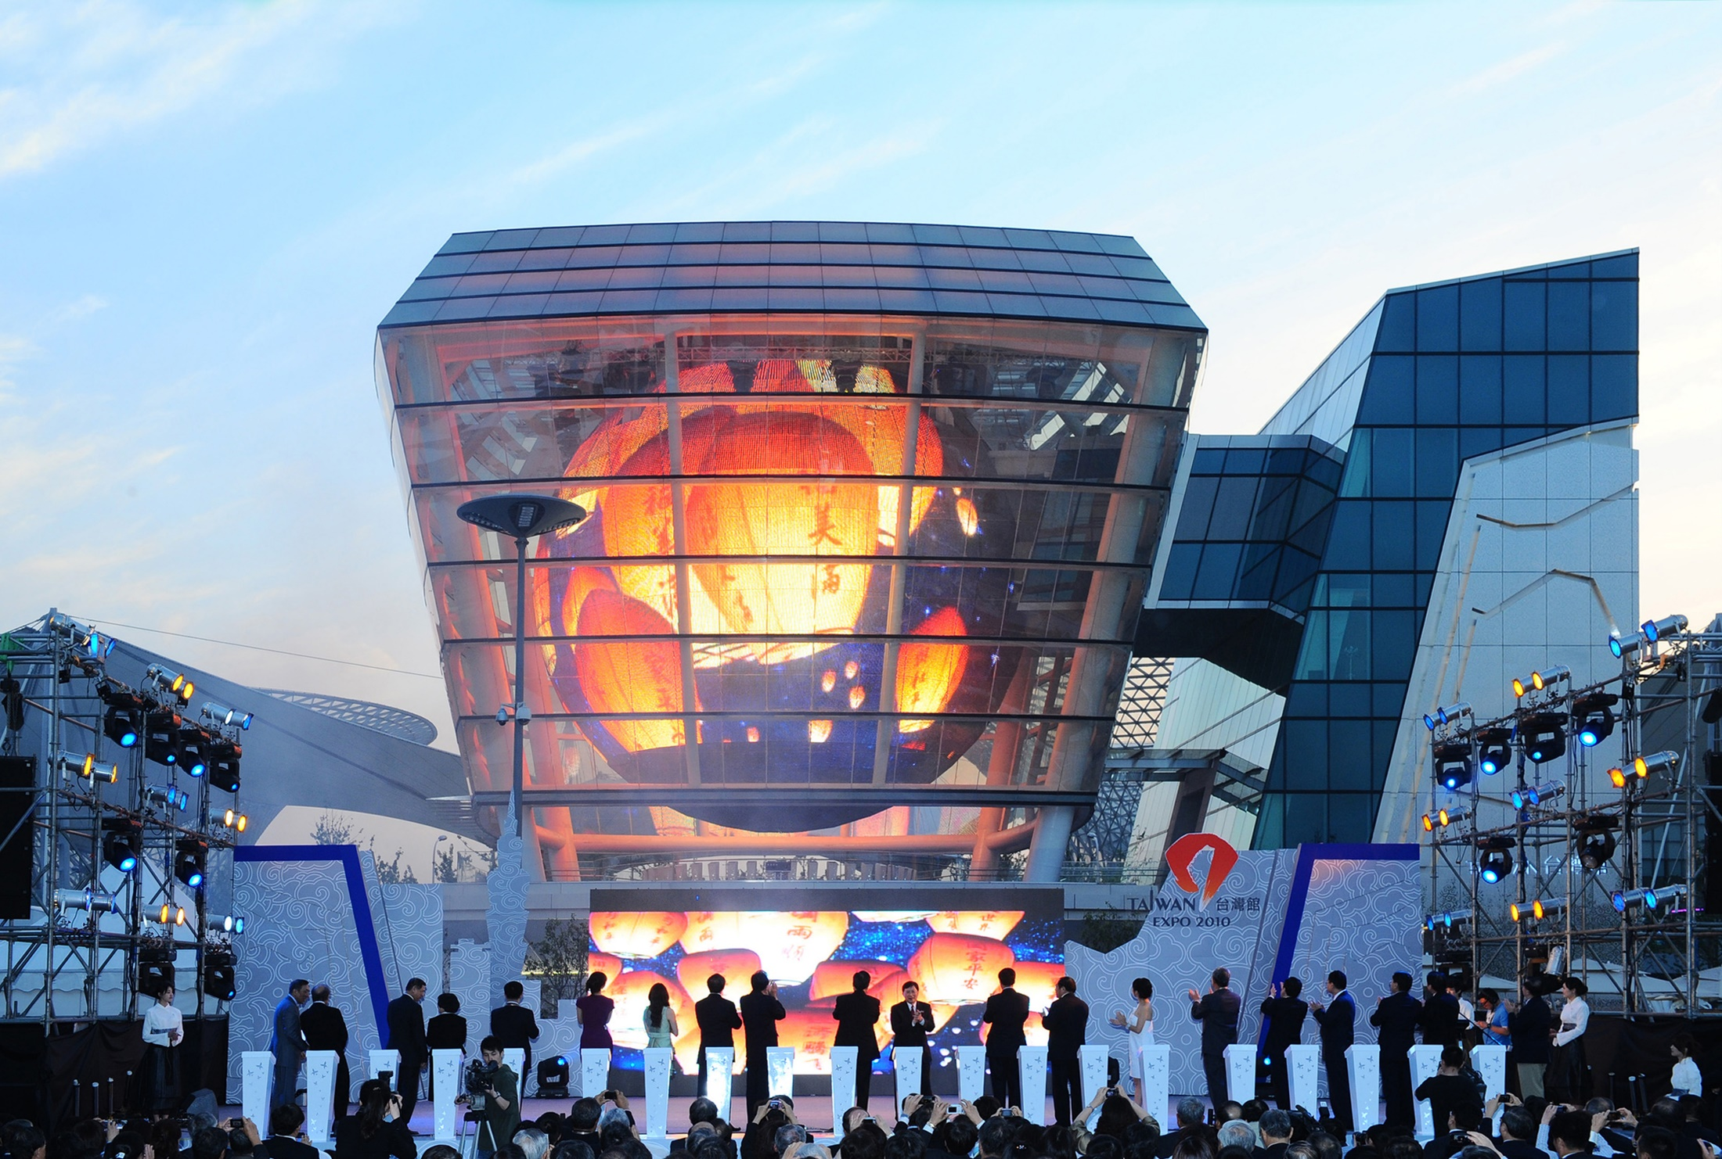
2010 上海, 世博會台灣館
Notes:
上海, 世博會台灣館

Slide 23
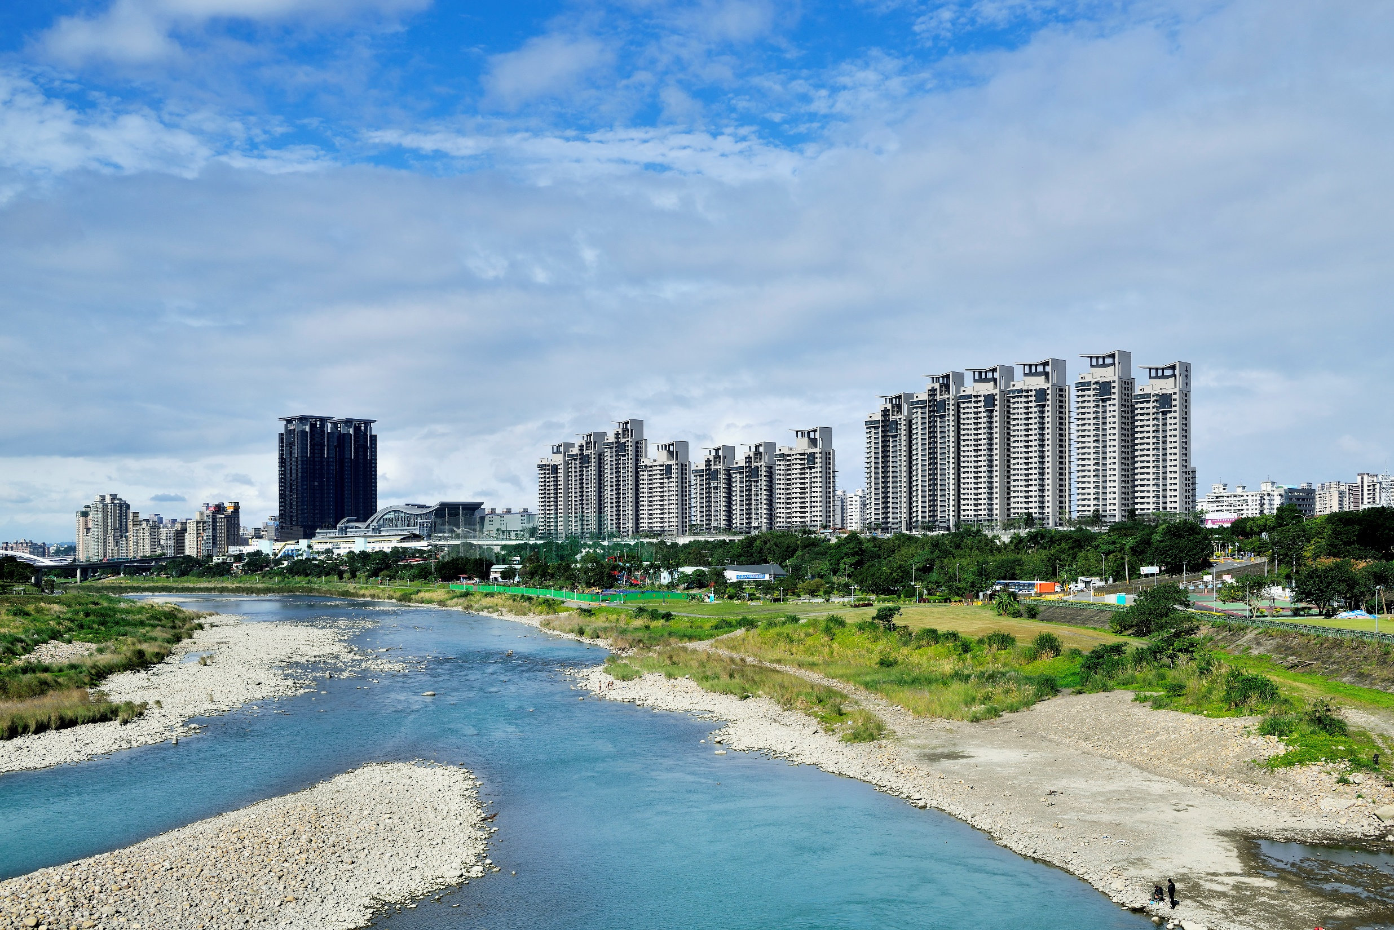
2012 新店, 新店機廠聯合開發(美河市)

Slide 24
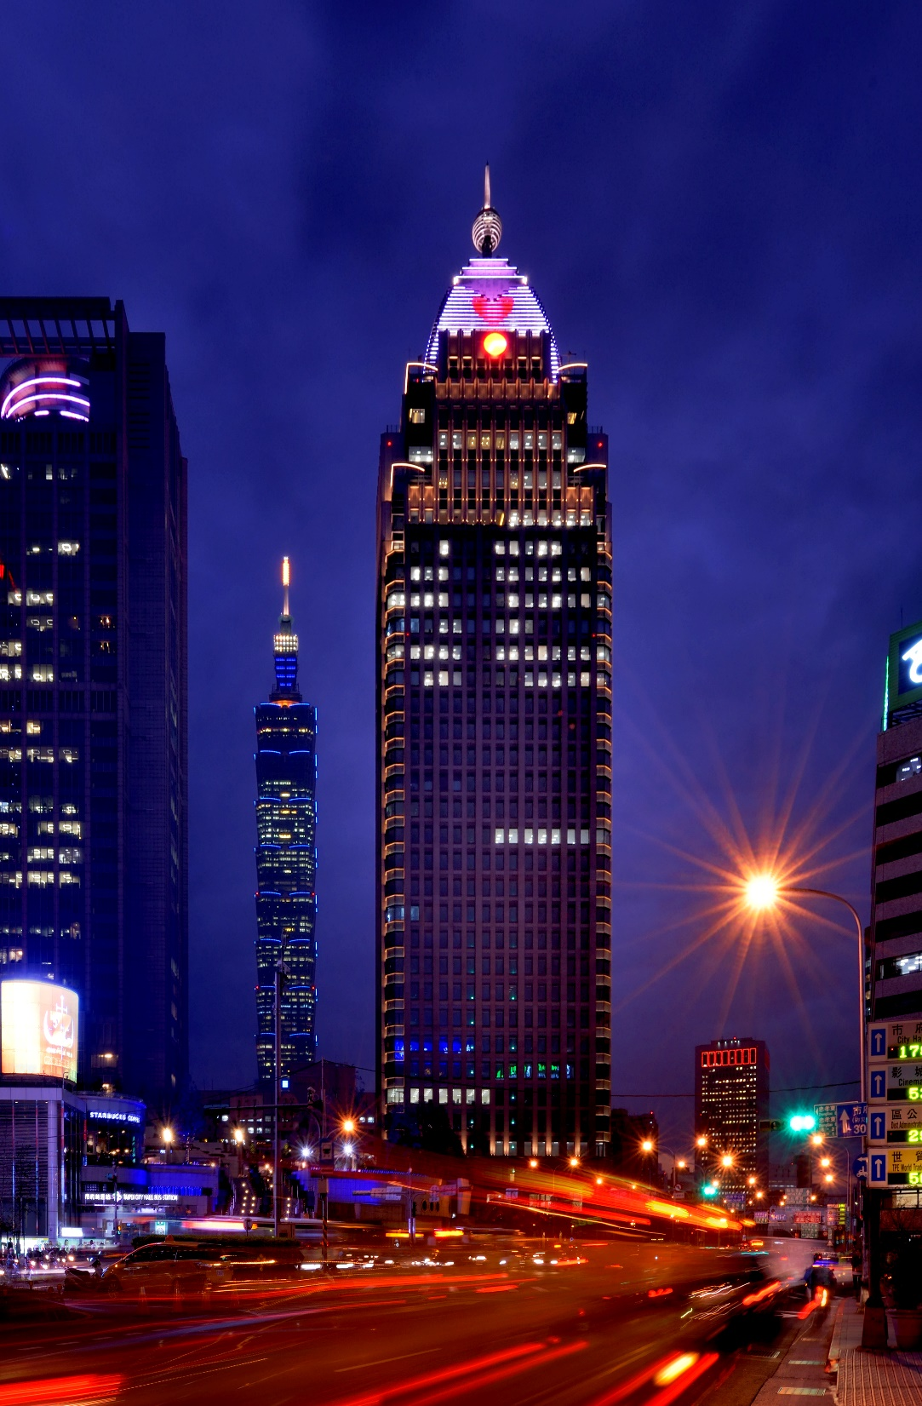
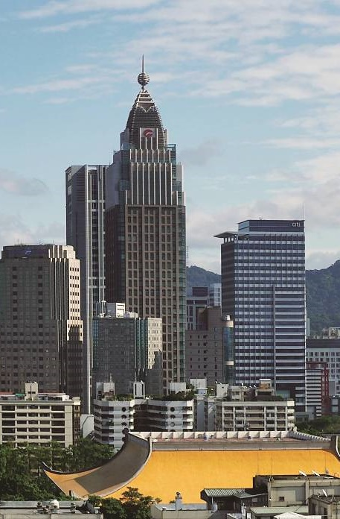
2013 台北, 遠雄信義O3金融中心

Slide 25
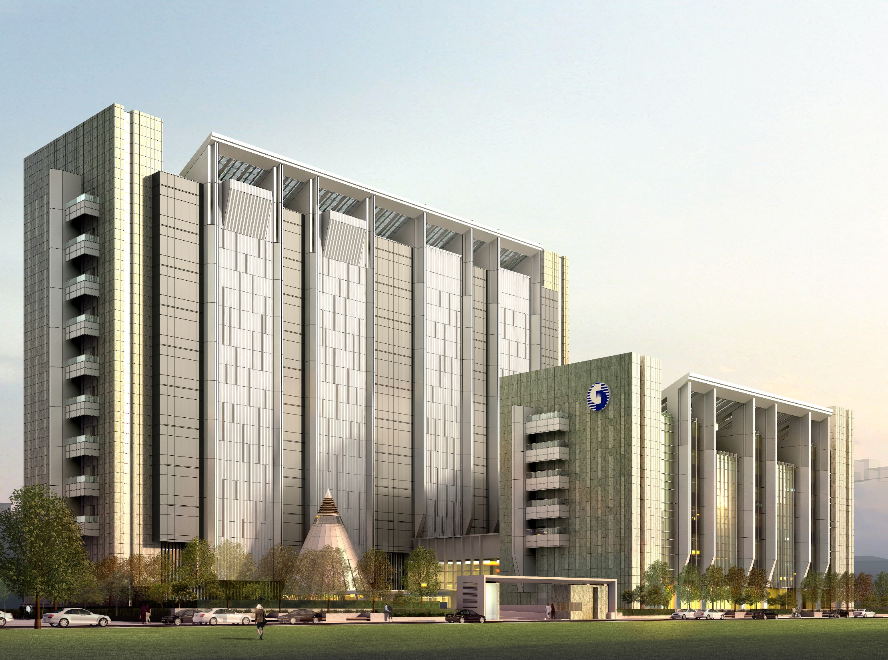
2016 板橋, 中華電信IDC園區

